Slide 1
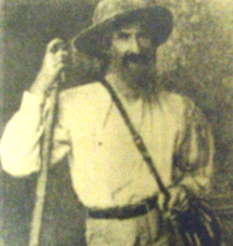
FRITZ MÜLLER - SUA VIDA
1822
Nasce Johann Friedrich Theodor Müller numa pequena aldeia da Turíngia, perto de Erfurt, Alemanha, filho, neto e bisneto de pastores protestantes.
1844
Aos 22 anos obtém o título de Doutor em Filosofia pela Universidade de Berlim, com a tese: “Sobre as sanguessugas da região de Berlim”. Ganha o primeiro microscópio de seu Mestre Johannes Müller.
1849
Termina o curso de Medicina na Universidade de Greifswald, sem, contudo colar grau, por se negar a proferir as palavras cristãs contidas no juramento da colação, por ser contrário a qualquer dogma religioso. Sua rejeição à fé e aos dogmas religiosos constituiu um traço marcante da sua personalidade e determinou de forma significativa todo a sua vida científica e social.
1852
Emigra com sua família
(esposa e uma filha de 9 meses) e
o irmão August e família para a
recém fundada Colônia de Blumenau,
no Vale do Itajaí, onde se estabelece e habita durante 35 anos, trabalhando na enxada e no machado como um simples colono, apesar de sua privilegiada formação acadêmica.

Slide 2
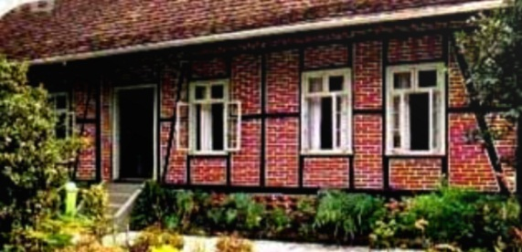
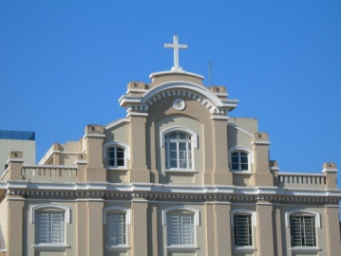
1855
Muda-se com a família para a casa
que construiu em estilo enxaimel e que hoje
abriga o Museu de Ecologia Fritz Müller.
1856
Parte para Desterro (atual Florianópolis –
morando na Praia de Fora) e naturaliza-se
brasileiro para assumir cargo público de
professor no LiceuProvincial (antigo Colégio
Jesuíta), atualmente representado pelo Colégio Catarinense.
1857
Começa a lecionar no Liceu Provincial, onde permanece por 11 anos (até 1867). Inicia-se o período mais produtivo de sua obra cientifica e atinge em Desterro seu grande reconhecimento internacional na comunidade científica. Ernst Haeckel propõe denominá-lo Müller – Desterro para distinguí-lo de tantos outros “Müller”, notáveis alemães.
1867
Retorna à Colônia de Blumenau, assumindo o posto de Pequisador do Vale de Itajaí-Açú.
1873
Assume o cargo de Juiz de Paz da Colônia de Blumenau.
1874
Volta à Desterro, reassumindo a função de Professor do Colégio Provincial.

Slide 3
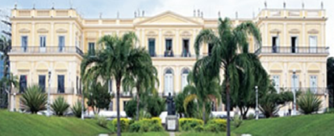
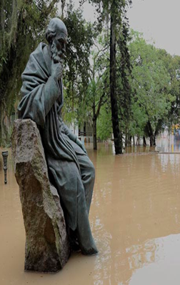
1874
Volta à Desterro, reassumindo a função de Professor do Colégio Provincial.
1876
Assume o cargo de Naturalista
Viajante do Museu Nacional do Rio de
Janeiro, retornando a morar com a família
na Colônia de Blumenau.
1879
Morte na Alemanha (suicídio) de sua filha predileta, Rosa, experiência devastadora para o naturalista.
1880
Terrível enchente na Colônia de
Blumenau resulta em perdas irrecuperáveis
e obriga o naturalista e família a abandonar
sua casa. Darwin oferece ajuda financeira, mas
Fritz Müller recusa.
1882
Morte do amigo Charles Darwin, afetando profundamente Fritz Müller.
1883
Morre na Suiça, seu irmão mais jovem Hermann Müller, também naturalista e com quem Fritz Müller mantinha uma assídua correspondência, comunicando todas suas observações.

Slide 4
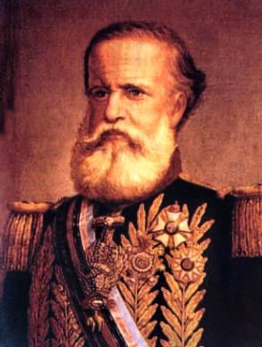
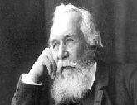
1884
Demissão do cargo de Naturalista Viajante,
sendo imediatamente readmitido pelo Imperador Dom
Pedro II, frente às fortes críticas e pressões recebidas de
grandes nomes internacionais da Ciência.
1891
O governo Republicano determina que todos os Naturalistas Viajantes do Museu Nacional passem a ter moradia no Rio de Janeiro. Fritz Müller demite-se. Haeckel defende-o com veemência e organiza uma arrecadação de fundos para auxiliar Fritz Müller, já velho, abatido e desempregado. Este recusa mais uma vez.
1892
Recebe de Haeckel, como presente de
aniversário, um álbum com fotos de naturalistas
(119 cientistas) que o admiravam e que deixou
Fritz Müller muito honrado. Após sua morte,
os parentes doaram o álbum ao Museu Haeckel em Jena.
1894
Morte de sua companheira de vida, Karoline Töelner.
1897
Morre Fritz-Müller, brasileiro por opção, aos 75 anos em Blumenau – SC.

